Slide 1

ΝΑΥΠΗΓΙΚΟ
ΚΑΤΑΣΚΕΥΑΣΤΙΚΟ
ΣΧΕΔΙΟ
ΚΑΤΑΣΚΕΥΗ ΤΟΥ ΠΛΟΙΟΥ
(έννοια - χαρακτηριστικά πλοίων / κατηγοριοποίηση πλοίων / μορφολογία του πλοίου)
Γεώργιος Κ. Χατζηκωνσταντής Επίκουρος Καθηγητής
Διπλ. Ναυπηγός Μηχανολόγος Μηχανικός
M.Sc. ‘’Διασφάλιση Ποιότητας’’, Τμήμα Ναυπηγών Μηχανικών Π.Α.Δ.Α.
Ναυπηγικό Κατασκευαστικό Σχέδιο 2025 Καθηγητής Γ. Χατζηκωνσταντής

Slide 2
1^{ο} ΜΕΡΟΣ
(έννοια - χαρακτηριστικά πλοίων / κατηγοριοποίηση πλοίων)
Ναυπηγικό Κατασκευαστικό Σχέδιο 2025 Καθηγητής Γ. Χατζηκωνσταντής

Slide 3
ΠΛΟΙΟ = γενικά θεωρείται ένα κοίλο σώμα (σκάφος) (μια ειδική κατασκευή - ναυπήγημα)
που έχει ΔΙΑΣΤΑΣΕΙΣ / ΜΟΡΦΗ / ΕΞΟΠΛΙΣΜΟ ώστε να επιπλέει και να μετακινείται στο νερό
στον επιθυμητό πλού, με κατάλληλη ταχύτητα και με την απαραίτητη ασφάλεια.
Προορίζεται για να εκπληρώνει ναυτιλιακό προορισμό (μεταφορά προσώπων ,
εμπορευμάτων , αλιεία , ρυμούλκηση , ναυαγιαίρεση , κλπ)
ΕΝΝΟΙΑ ΤΟΥ ΠΛΟΙΟΥ
ΝΟΜΙΚΗ ΕΝΝΟΙΑ |  |  |  | ΤΕΧΝΙΚΗ ΕΝΝΟΙΑ
ΕΘΝΙΚΟ ΝΑΥΤΙΚΟ ΔΙΚΑΙΟ |  | ΔΙΕΘΝΕΣ ΝΑΥΤΙΚΟ ΔΙΚΑΙΟ
Κ.Δ.Ν.Δ. | Κ.Ι.Ν.Δ. | ΔΗΜΟΣΙΟ | ΙΔΙΩΤΙΚΟ
- κανόνες που ρυθμίζουν τις σχέσεις παρέμβασης του Κράτους στη ναυτιλία Πλοίο θεωρείται : - σκάφος - κίνηση στο νερό | κανόνες που ρυθμίζουν τις σχέσεις στο θαλάσσιο εμπόριο Πλοίο θεωρείται : - σκάφος - κ.κ.χ. >10 - αυτοδύναμη κίνηση - κίνηση στη θάλασσα | Θέματα σχετικά με ναυσιπλοϊα μεταξύ χωρών | Ποιο εσωτερικό δίκαιο εφαρμόζεται σε ναυτιλιακές σχέσεις (Διεθνείς συμβάσεις , ρύπανση, ναυαγιαίρεση , κλπ) | Α. ικανότητα να : - πλέει με ασφάλεια σύμφωνα με τις προδιαγραφές - μεταφέρει με ασφάλεια πλήρωμα/ επιβάτες / φορτίο - κινείται με ασφάλεια στο νερό Β. σύνολο ερευνών βελτιστοποίησης και συμμόρφωσης με νέους κανονισμούς
ΠΙΝΑΚΑΣ 1
Ναυπηγικό Κατασκευαστικό Σχέδιο 2025 Γ. Χατζηκωνσταντής

Slide 4
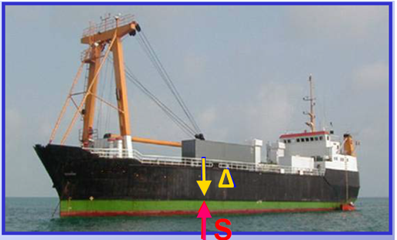
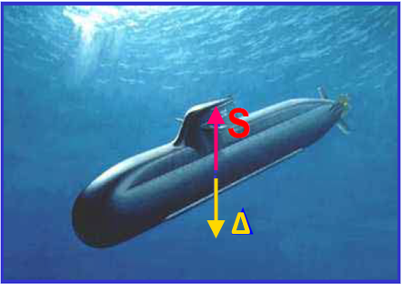
Ουσιαστικές
ικανότητες
του πλοίου :
- ικανότητα να επιπλέει
- ικανότητα ελικτικότητας
- ευστάθεια
- κράτημα στη θάλασσα
- ταχύτητα
- αντοχή κατασκευής
Δυνάμεις
Στο πλοίο σε κατάσταση ισορροπίας εφαρμόζονται :
Βάρος πλοίου = ΕΚΤΟΠΙΣΜΑ Δ
Άνωση = δύναμη S που εξασκεί το νερό
ΣΥΝΘΗΚΗ ΙΣΟΡΡΟΠΙΑΣ
Σχήμα 1
Σχήμα 2
Άθροισμα δυνάμεων = 0 Άθροισμα ροπών = 0
Ναυπηγικό Κατασκευαστικό Σχέδιο 2025 Γ. Χατζηκωνσταντής

Slide 5
ΓΕΝΙΚΑ
Για το πλοίο : Κύριο αντικείμενο της :
1. Ναυπηγικής (Shipbuilding) είναι η κατασκευή "Ναυπήγηση"
των πλοίων .
2. Ναυτιλίας - Ναυσιπλοΐας (Navigation) είναι η ασφαλής
πλεύση του πλοίου .
3. Οικονομικής Ναυτιλίας είναι η οικονομική εκμετάλλευση των
πλοίων .
4. Ναυτολογίας είναι η ασφαλής στελέχωση των πλοίων .
5. Επιθεώρησης των πλοίων είναι ο τακτικός (περιοδικός) και
έκτακτος έλεγχος - των πλοίων. Γίνεται από την Επιθεώρηση
Εμπορικών Πλοίων (Ε.Ε.Π.), ειδική υπηρεσία του Υ.Ε.Ν.,
Λιμεναρχεία και από τους Νηογνώμονες (Registers).

Slide 6
ΧΑΡΑΚΤΗΡΙΣΤΙΚΑ ΓΝΩΡΙΣΜΑΤΑ ΠΛΟΙΟΥ
(ταυτότητα πλοίου)
Όνομα : α. αναγράφεται σε πρύμνη / παρειές
β. τα κρατικά φέρουν κωδικό αριθμό.
Λιμάνι νηολόγησης (= προσδιορίζει την Εθνικότητα - Σημαία) :
αναγράφεται κάτω από το όνομα . Στα κρατικά αρκεί μόνο η σημαία.
Αριθμός Νηολογίου (αύξων αριθμός καταχώρησης)
Δ.Δ.Σ. (=Διεθνές Διακριτικό Σήμα / SVAA – SZZZ) (άνω από 30 κ.κ.χ.)
(επιπρόσθετες ομάδες : J4AA – J4ZZ , SVAA2 – SVBZ9)
Χωρητικότητα (Ολική : κ.ο.χ. / Καθαρή : κ.κ.χ.) Εθνική Σύμβαση /
G.T. Διεθνής Σύμβαση
ΝΗΟΛΟΓΗΣΗ : υπόχρεο κάθε πλοίο σε λιμάνι επιλογής του πλοιοκτήτη .
Τα κρατικά στο κυρίως λιμάνι της χώρας.
Ναυπηγικό Κατασκευαστικό Σχέδιο 2025 Γ. Χατζηκωνσταντής
5

Slide 7
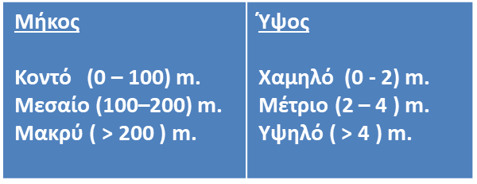
ΠΕΡΙΒΑΛΛΟΝ ΤΟΥ ΠΛΟΙΟΥ
Νερό : ιδιότητες Αλατότητα (επηρεάζει πυκνότητα / κιν. Ιξώδες) / 3,5 % Πυκνότητα (επηρεάζει το βύθισμα, εξαρτάται από θερμοκρασία και αλατότητα) Γλυκό Νερό (15 C) : 101,87 (Kgf xsec2/m4) Θαλ.Νερό (15 C), 3,5% : 104,61 (Kgf xsec2/m4) Ειδικό βάρος Γλυκό Νερό (15 C) : 1,00 ( t/m3) Θαλ.Νερό (15 C), 3,5% : 1,026 ( t/m3) Κινηματικό ιξώδες (επηρεάζει την αντίσταση τριβής του πλοίου, αριθμός Reynolds) Γλυκό Νερό (15 C) : 1,1390 (m2/sec)x10-6 ) Θαλ.Νερό (15 C), 3,5% : 1,188 (m2/sec)x10-6 ) | Αέρας : Κλίμακα Beaufort | Θάλασσα Κατάσταση θάλασσας Σημαντικό ύψος κύματος Κύμα
ΠΙΝΑΚΑΣ 2
Ναυπηγικό Κατασκευαστικό Σχέδιο 2025 Γ. Χατζηκωνσταντής

Slide 8
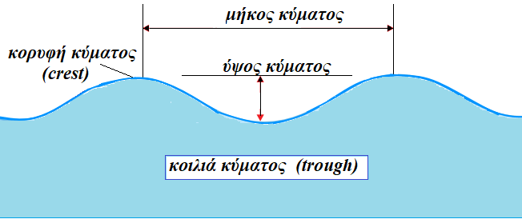
Κατάσταση θάλασσας :
Είναι ο πραγματικός κυματισμός ο οποίος δεν συνδέεται άμεσα με τον άνεμο που
επικρατεί.
Μια συγκεκριμένη κατάσταση θάλασσας χαρακτηρίζεται από συγκεκριμένα στατιστικά ή φασματικά μεγέθη τα οποία κατά την διάρκειά της πρακτικά παραμένουν σταθερά
Διάρκεια :
Μέση τιμή : μέχρι 3 ώρες (σε ανοικτές θάλασσες μέχρι 6 ώρες)
Ωκεανοί : μέχρι και 1-2 ημέρες
Σχήμα 3
Σημαντικό ύψος κύματος : η μέση τιμή του 1/3 των μεγαλύτερων υψών που έχουν καταγραφεί για την ανύψωση της ελεύθερης επιφάνειας
Beaufort = χαρακτηρίζουν την ταχύτητα του ανέμου
Σημαντικό ύψος κύματος = χαρακτηρίζει την κατάσταση της θάλασσας
Ναυπηγικό Κατασκευαστικό Σχέδιο 2025 Γ. Χατζηκωνσταντής

Slide 9
Εμπειρικός πίνακας έντασης ανέμου (Beaufort)
ΚΑΤΑΣΤΑΣΗ (Bf) Mίλια/ώρα Ύψος κυμάτων (μ)
Νηνεμία 0 0-1,2 -----
Υποπνέων 1 1,2-4,6 0-0,2
Πολύ ασθενής 2 4,6-8,1 0,2-0,5
Ασθενής 3 8,1-12,8 0,5- 1
Σχεδόν Μέτριος 4 12,8-18,4 1-1,2
Μέτριος 5 18,4-25,3 1,2-2,0
Ισχυρός 6 25,3-32,2 2,0-3,5
Σφοδρός 7 32,2-39,1 3,5-6,0
Θυελλώδης 8 39,1-47,2 6-7,5
Πολύ θυελλώδης 9 47,2-55,2 8-10
Θύελλα 10 55,2-64,4 10-12,5
Σφοδρή θύελλα 11 64,4-73,6 11-16
Τυφώνας 12 73,6 και άνω πάνω από 16
ΠΙΝΑΚΑΣ 7
Ναυπηγικό Κατασκευαστικό Σχέδιο 2025 Γ. Χατζηκωνσταντής

Slide 10
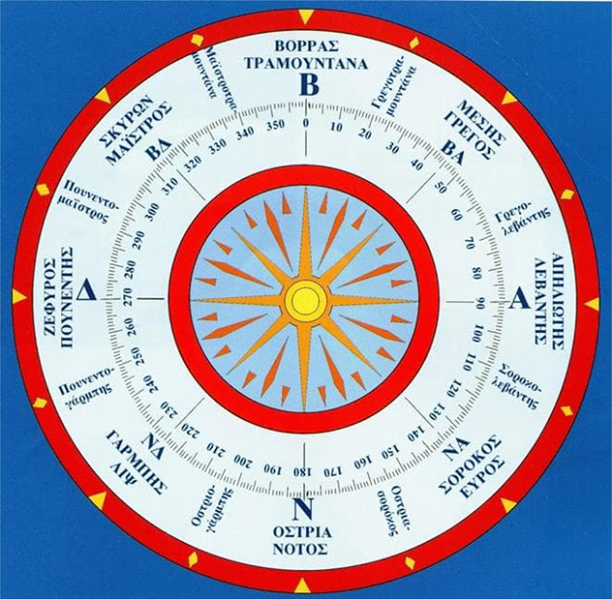
ΑΝΕΜΟΛΟΓΙΟ
Εικόνα 1
Ναυπηγικό Κατασκευαστικό Σχέδιο 2025 Γ. Χατζηκωνσταντής

Slide 11
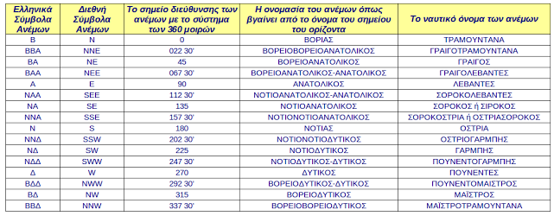
ΠΙΝΑΚΑΣ 8
Ναυπηγικό Κατασκευαστικό Σχέδιο 2025 Γ. Χατζηκωνσταντής

Slide 12
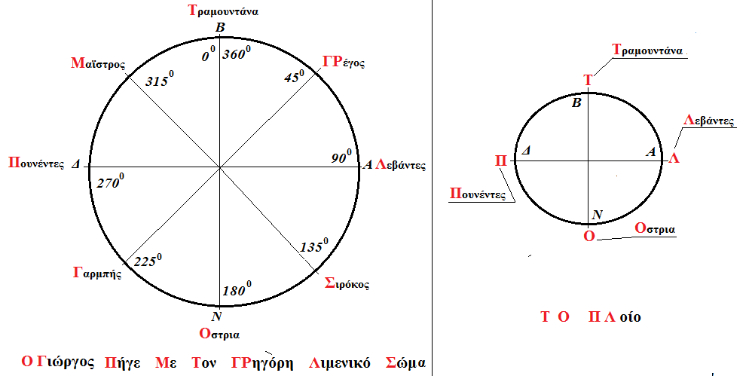
Πρακτικός τρόπος προσδιορισμού ανέμων και σημείων ορίζοντα
Σχήμα 4
Ναυπηγικό Κατασκευαστικό Σχέδιο 2025 Γ. Χατζηκωνσταντής

Slide 13
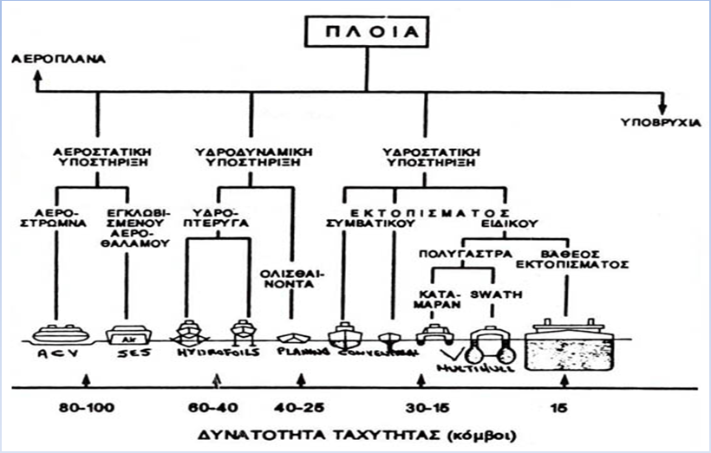
ΚΑΤΗΓΟΡΙΟΠΟΙΗΣΗ ΠΛΟΙΩΝ
1. Ως προς την τεχνική στήριξης στο υγρό στοιχείο
2. με αναφορά στη διαδικασία μελέτης.
ΠΛΟΙΑ ΕΚΤΟΠΙΣΜΑΤΟΣ : κύριο χαρακτηριστικό το βάρος του μεταφερόμενου φορτίου που εκφράζεται με τον συντελεστή στοιβασίας (πλοία χύδην φορτίου , γενικού ξηρού φορτίου , υγρού φορτίου).
ΠΛΟΙΑ ΚΥΒΙΣΜΟΥ : κύριο χαρακτηριστικό ο διαθέσιμος όγκος των κυτών (χώρων) φορτίου ανάλογα με το είδος του φορτίου.
ΠΛΟΙΑ ΓΡΑΜΜΙΚΩΝ ΔΙΑΣΤΑΣΕΩΝ : κύριο χαρακτηριστικό μια κύρια διάσταση του πλοίου (μήκος , πλάτος , ύψος κατασκευής , βύθισμα) που σχετίζεται με εξωτερικούς παράγοντες
ΠΛΟΙΑ ΕΙΔΙΚΩΝ ΣΥΝΘΗΚΩΝ : τα πλοία που δεν περιλαμβάνονται στις προαναφερόμενες κατηγορίες (ρυμουλκά, αλιευτικά, δίγαστρα (catamaran), ταχύπλοα κ.α.).
Πίνακας 3
3. Ανάλογα με
Ι. Υλικό κατασκευής (μεταλλικά, ξύλινα, μικτής κατασκευής, σύνθετα υλικά)
II. Μέσο πρόωσης : Μηχανοκίνητα - Ιστιοφόρα
III. Θαλάσσια περιοχή απασχόλησης (διεθνών πλόων, εσωτερικής ναυσιπλοϊας)
IV. Σχεδίαση (παραδοσιακά, συμβατικά πλοία, μη συμβατικά)
V. Προορισμός (εμπορικά, αναψυχής, πλωτά ναυπηγήματα, πολεμικά)
Ναυπηγικό Κατασκευαστικό Σχέδιο 2025 Καθηγητής Γ. Χατζηκωνσταντής

Slide 14
Προσδιορισμός πλοίων
Προσδιορίζεται από
Φορτηγό πλοίο
DWT και Είδος φορτίου
Κ.Ο.Χ.
Αριθμό επιβατών
Κατηγορία πλόων
Επιβατηγό πλοίο
Πολεμικό πλοίο
Έμφορτο εκτόπισμα
Ρυμουλκά
Από τη δύναμη έλξης
Παγοθραυστικά
Από την ισχύ πρόωσης
Πίνακας 4
Ναυπηγικό Κατασκευαστικό Σχέδιο 2025 Καθηγητής Γ. Χατζηκωνσταντής

Slide 15
ΣΥΝΤΜΗΣΕΙΣ ΟΝΟΜΑΣΙΑΣ ΤΥΠΩΝ ΠΛΟΙΩΝ
Α/Κ αλιευτικό (Fishing vessel, ship) Π/Γ πλωτός γερανός (Float crane)
Α/Π ατμόπλοιο (steam vessel, ship) Π/Δ πλωτή δεξαμενή floating dock)
Α/Σ (aircuchion vessel, ship) Π/Θ Πορθμείο (Ferry Boat)
Β/Θ βυθοκόρος (dredger ship) Π/Φ Πετρελαιοφόρο (Oil carrier)
Δ/Ξ δεξαμενόπλοιο (Tanker) Ρ/Κ Ρυμουλκό (Tug boat)
Ε/Γ επιβατηγό (Passenger vessel)
Ε/Φ εμπορ/κιβ/φόρο (Container ship) Υ/Π Υδροπτέρυγο (Hydrofoil)
Η/Π ημερόπλοιο (Daily cruiser) Υ/Φ Υδροφόρο (water tank ship) Ι/Φ ιστιοφόρο (Sailing vessel) Φ/Φ Φορτηγιδοφόρο (LASH)
Κ/Ζ κρουαζιερόπλοιο (Cruiser ship) Φ/Π Φαρόπλοιο (Light Ship)
Ο/Γ οχηματαταγωγό (Car Ferry)
Ε/Γ-0/Γ επιβατηγό – οχηματαγωγό (Car/Passenger/Ferry)
ΠΙΝΑΚΑΣ 5
Ναυπηγικό Κατασκευαστικό Σχέδιο 2025 Καθηγητής Γ. Χατζηκωνσταντής
14

Slide 16
Πλοία
ΓΡΑΜΜΑΤΑ
Α Alfa I India Q Quebec
B bravo J Juliet R romeo
C charlie K Kilo S siera
D delta L Lima T tango
E echo M maik U uniform
F foxtrot N november V victor
G golf O oscar W whiskey
H hotel P papa X xray
Y yankie
Z zulu
ΠΙΝΑΚΑΣ 6
Ναυπηγικό Κατασκευαστικό Σχέδιο 2025 Καθηγητής Γ. Χατζηκωνσταντής
15
Notes:
Παράδειγμα 1 από 2
Hyperlink ok

Slide 17
Ρόλος (αποστολή – καθήκοντα) ενός Ναυπηγού
Α. Πρέπει να προσδιορίσει :
- Κύριες διαστάσεις / μορφή / εσωτερική διαρρύθμιση / εγκατάσταση εξοπλισμού πρόωσης- ελιγμών-ασφάλειας / κατανομή βαρών / ό,τι άλλο απαραίτητο για την ασφαλή λειτουργία / πλεύση του πλοίου ώστε να εκπληρώνει με ασφάλεια την αποστολή του.
Β. απασχόληση :
Σχεδιαστής – μελετητής
Επιθεωρητής
Αρχιμηχανικός
Παροχή εξειδικευμένων υπηρεσιών
Εμπορικός αντιπρόσωπος
Ερευνητής
Ναυπηγικό Κατασκευαστικό Σχέδιο 2025 Γ. Χατζηκωνσταντής

Slide 18
ΣΧΕΔΙΑ ΚΑΙ ΜΕΛΕΤΕΣ : ενδεικτικά αναφέρονται
ΣΧΕΔΙΑ 1. Σχέδιο ναυπηγικών γραμμών 2. -/- γενικής διάταξης 3. -/- διάταξης /χωρητικότητας δεξαμενών 4. -/- διάταξης μηχανοστασίου 5. -/- πυρασφάλειας / σωστικών μέσων 6. -/- πυρίμαχης προστασίας / ανίχνευσης πυρκαϊάς 7. -/- γραμμικό ηλεκτρολογικό / ηλεκτρονικού εξοπλισμού 8. -/- γραμμικό σωληνουργικό (υγρού έρματος – κυτών-πυρόσβεσης-καυσίμων) 9. -/- μόνιμου ερματισμού (εάν απαιτείται) 10. -/- κλίμακας βυθισμάτων 11. -/- MarPol, ΠΠΡΠ, ΠΠΡΛ 11. Κατασκευαστικά σχέδια 1. σχέδιο μέσης τομής 2. -/- καταστρωμάτων 3. -/- διαμήκων τομών / εγκαρσίων τομών 4. -/- ανοιγμάτων χώρων φορτίου 5. -/- συστημάτων χειρισμού αγκυρών 5. -/- φρακτών (διαμήκων /εγκάρσιων) 6. -/- πυθμένα (απλού / διπύθμενου) 7. -/- πλώρης και πρύμνης 8. -/- υπερκατασκευών 9. -/- βάσεων κυρίων μηχανών 10. -/- πηδαλίου 11. -/- αναπτύγματος εξωτερικού περιβλήματος 12. -/- δεξαμενισμού | ΜΕΛΕΤΕΣ 1. Υδροστατικό διάγραμμα 2.Αντοχή (διαμήκης/εγκάρσια) 3.Εξαρτισμού 4. Γραμμή Φορτώσεως 5. Κατάκλυσης 6. Ευστάθειας έναντι βλάβης 7. Ισολογισμός ηλεκτρικής ενέργειας 8. επιβατών 9. Παραμετρικές Καμπύλες ευσταθείας 10. Πειράματος ευσταθείας 11. Ευσταθείας (άθικτη κατάσταση) 12. Φόρτωσης σιτηρών 13. Περιγραφή μηχανημάτων 14. Περιγραφή μέσων φορτο- εκφόρτωσης 15. Περιγραφή συστημάτων τηλεπικοινωνίας 16. Καθοδική προστασία
ΠΙΝΑΚΑΣ 9
Ναυπηγικό Κατασκευαστικό Σχέδιο 2025 Γ. Χατζηκωνσταντής

Slide 19
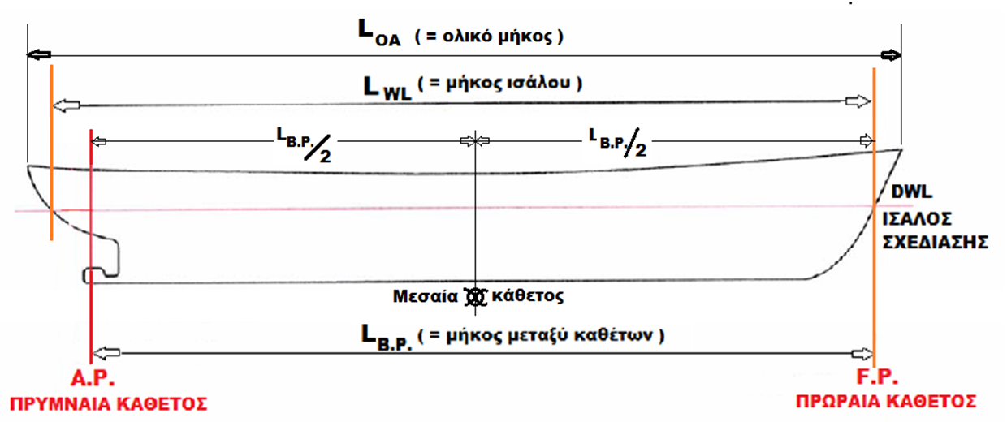
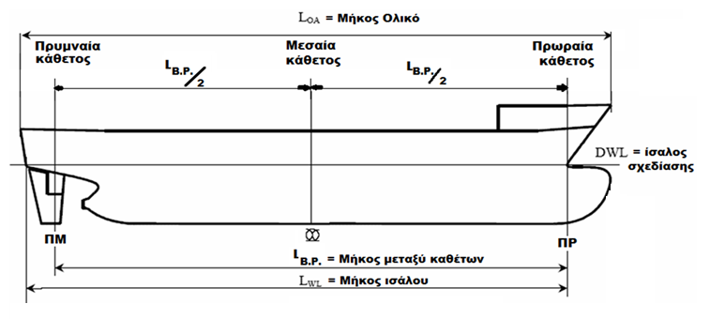
ΚΥΡΙΕΣ ΔΙΑΣΤΑΣΕΙΣ
Σχήμα 5
Σχήμα 6
18
Ναυπηγικό Κατασκευαστικό Σχέδιο 2025 Γ. Χατζηκωνσταντής

Slide 20
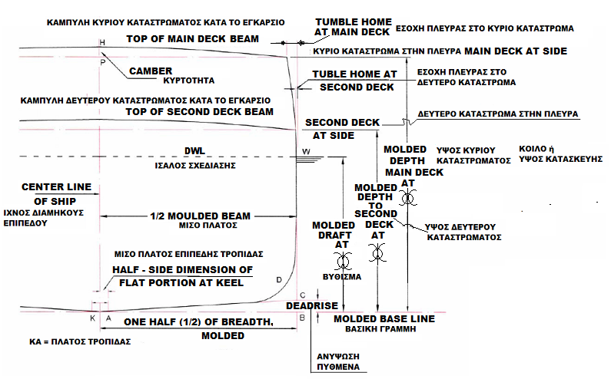
ΚΥΡΙΕΣ ΔΙΑΣΤΑΣΕΙΣ
Σχήμα 7
19
Ναυπηγικό Κατασκευαστικό Σχέδιο 2025 Γ. Χατζηκωνσταντής

Slide 21
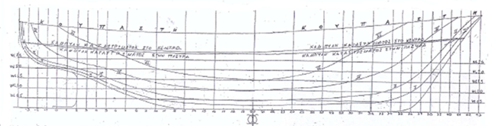
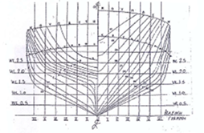
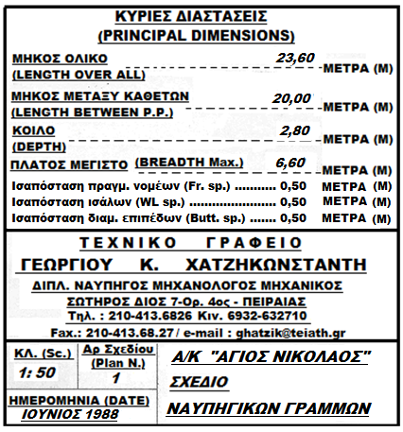
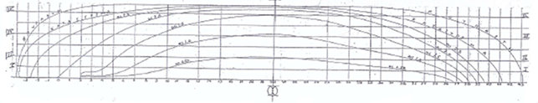
ΣΧΕΔΙΟ ΝΑΥΠΗΓΙΚΩΝ ΓΡΑΜΜΩΝ
Σχήμα 8
Ναυπηγικό Κατασκευαστικό Σχέδιο 2025 Γ. Χατζηκωνσταντής

Slide 22
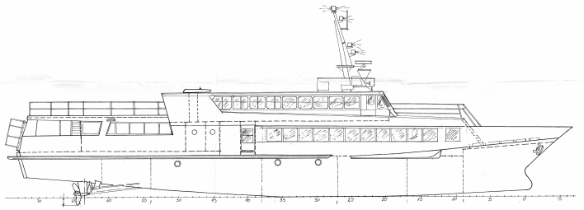

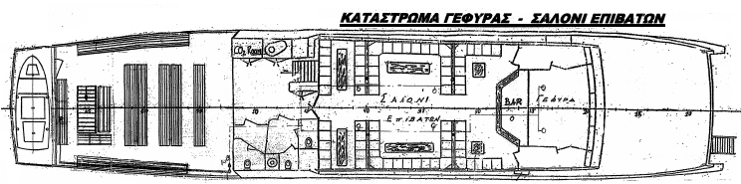
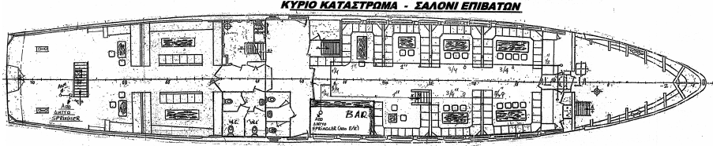
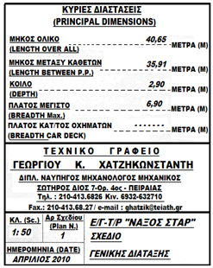
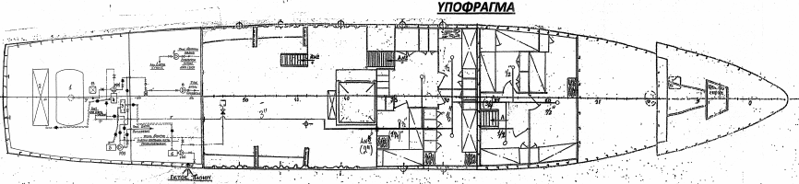
Ναυπηγικό Κατασκευαστικό Σχέδιο 2025 Γ. Χατζηκωνσταντής
Σχήμα 9

Slide 23
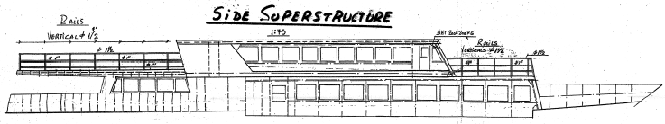
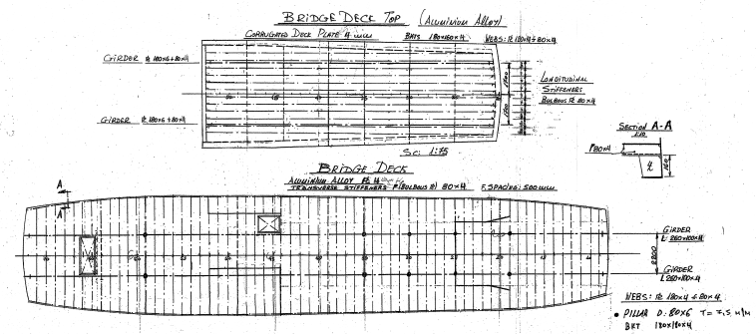
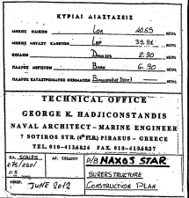
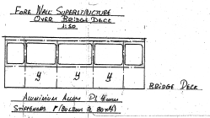
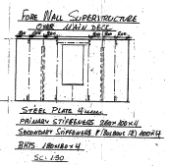
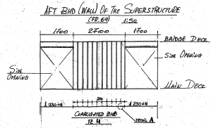
Σχήμα 9.1
Ναυπηγικό Κατασκευαστικό Σχέδιο 2025 Γ. Χατζηκωνσταντής

Slide 24
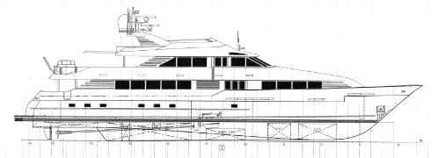
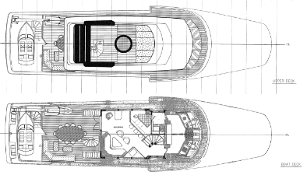
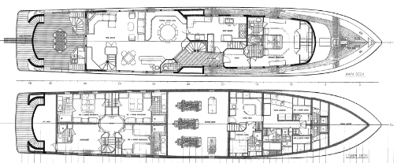
ΣΧΕΔΙΟ ΓΕΝΙΚΗΣ ΔΙΑΤΑΞΗ
Σχήμα 9 α
Σχήμα 9 β
ΤΕΧΝΙΚΟ ΓΡΑΦΕΙΟ
Γ. ΧΑΤΖΗΚΩΝΣΤΑΝΤΗΣ
ΝΑΥΠΗΓΟΣ ΜΗΧ/ΓΟΣ ΜΗΧ/ΚΟΣ
ΠΕΙΡΑΙΑΣ
ΜΑΡΤΙΟΣ 2008
Ε/Γ-Τ/Ρ ΄΄ΓΕΩΡΓΙΟΣ΄΄
Σχήμα 9 γ
Ναυπηγικό Κατασκευαστικό Σχέδιο 2025 Γ. Χατζηκωνσταντής

Slide 25
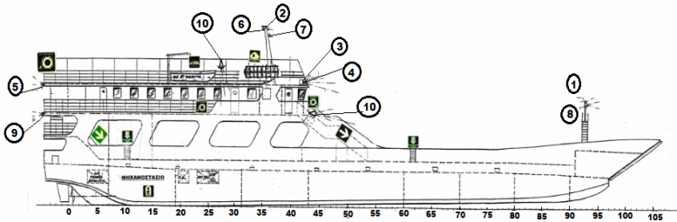
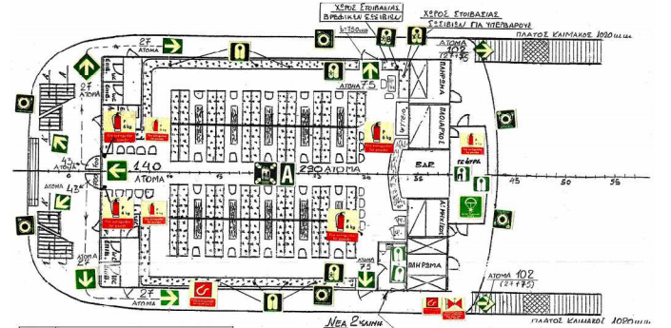
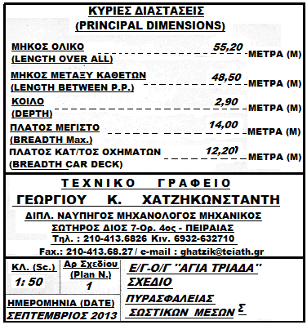
Διάμηκες επίπεδο – Σχέδιο Πυρασφάλειας / Σωστικών μέσων
Σχήμα 10 α
Κατάστρωμα ΓΕΦΥΡΑΣ- Σχέδιο Πυρασφάλειας / Σωστικών μέσων
Σχήμα 10 β
Ναυπηγικό Κατασκευαστικό Σχέδιο 2025 Γ. Χατζηκωνσταντής

Slide 26
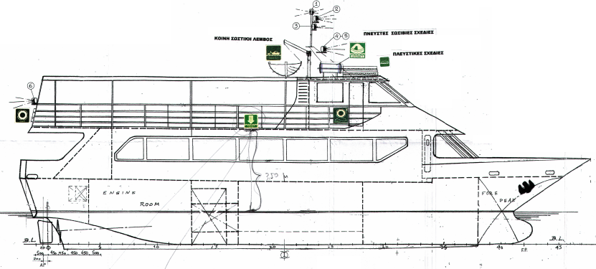
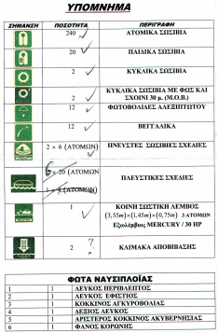
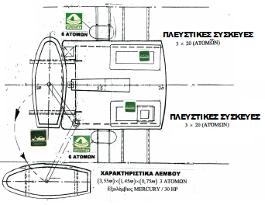
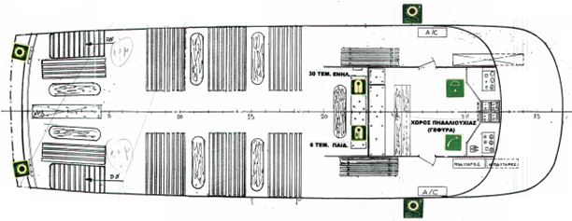
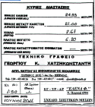
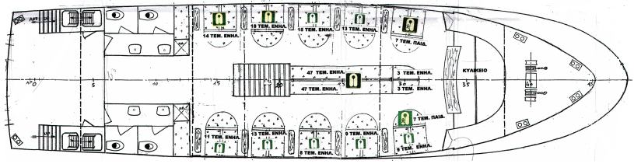
Σχέδιο Πυρασφάλειας / Σωστικών μέσων
Σχήμα 11
Ναυπηγικό Κατασκευαστικό Σχέδιο 2025 Γ. Χατζηκωνσταντής

Slide 27
2^{ο} ΜΕΡΟΣ
(Χώροι πλοίου / ονοματολογία)
Ναυπηγικό Κατασκευαστικό Σχέδιο 2025 Γ. Χατζηκωνσταντής

Slide 28
ΧΩΡΟΙ
ΠΛΟΙΟΥ
(ονοματολογία)
Ναυπηγικό Κατασκευαστικό Σχέδιο 2025 Γ. Χατζηκωνσταντής

Slide 29
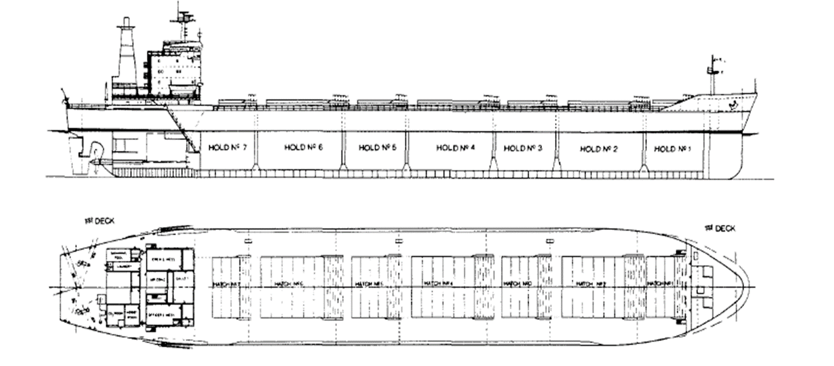
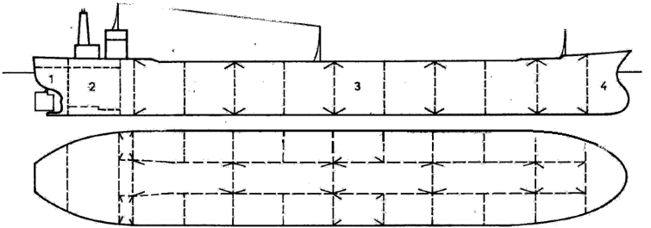
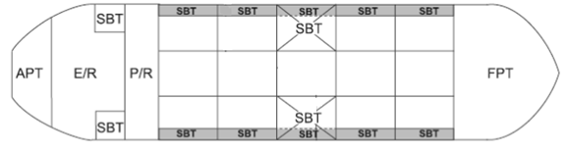
Τυπική Γενική Διάταξη Φορτηγού Πλοίου
Σχήμα 12
Τυπική Γενική Διάταξη Δεξαμενόπλοιου
Σχήμα 12 α
απλού τοιχώματος
Σχήμα 12 β
διπλού τοιχώματος
28
Ναυπηγικό Κατασκευαστικό Σχέδιο 2025 Γ. Χατζηκωνσταντής

Slide 30
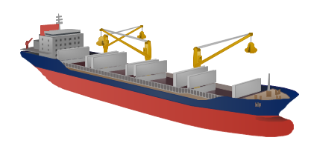
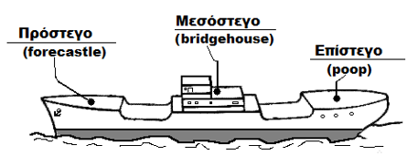
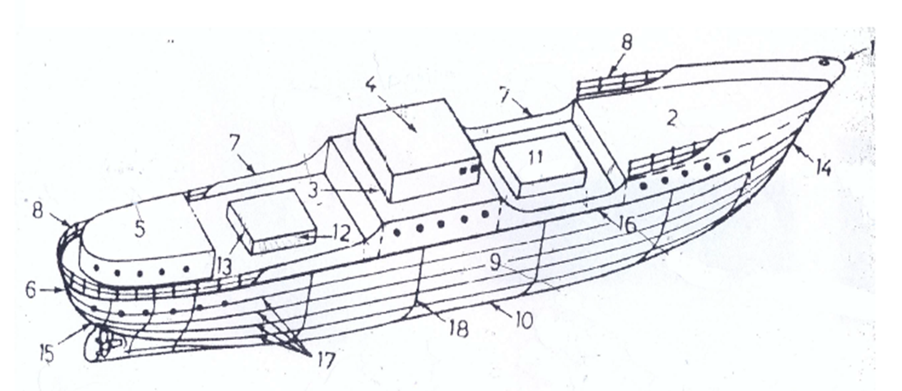
Σχήμα 13 α
ΠΑΛΑΙΟΤΕΡΗ ΜΟΡΦΗ ΠΛΟΙΟΥ
ΝΕΑ ΜΟΡΦΗ ΠΛΟΙΟΥ
Σχήμα 13 β
Σχήμα 13 γ
Ναυπηγικό Κατασκευαστικό Σχέδιο 2025 Γ. Χατζηκωνσταντής
29

Slide 31
Επεξήγηση Σχήματος 13 γ
Πλώρη (Fwd)
Πρωραία υπερκατασκευή (πρόστεγο , καμπούνι , Forecastle)
Μεσαία υπερκατασκευή (μεσόστεγο , Bridge House , δεν υπάρχει πλέον παρά μόνο σε κάποια πλοία για ειδικό σκοπό )
Διαμέρισμα πηδαλιουχίας (Γέφυρα , Bridge)
Πρυμναία υπερκατασκευή (επίστεγο , πούπι , Poop)
Πρύμνη (Aft)
Δρύφακτο (παραπέτο , Bulwark)
Κάγκελα προστασίας (Ρέλια , Rails)
Ελάσματα πλευράς (εξωτερικό περίβλημα , Side shell)
Πυθμένας (Bottom)
Άνοιγμα χώρου φορτίου (αμπάρι) (Hatch)
Κατώφλι πλευράς ανοίγματος αμπαριού (Hatch coaming)
Κατώφλι πέρατος ανοίγματος αμπαριού (Aft hatch coaming)
Στείρα (Stem)
Ποδόστημα (Stern)
Γραμμή κυρίου καταστρώματος (Deck Line)
Ραφές ελασμάτων (welding)
Ίχνος εγκάρσιων φρακτών (στεγανά χωρίσματα σκάφους , Bulkheads)
ΠΙΝΑΚΑΣ 7
Ναυπηγικό Κατασκευαστικό Σχέδιο 2025 Γ. Χατζηκωνσταντής
30

Slide 32
Σχήμα 14
Ναυπηγικό Κατασκευαστικό Σχέδιο 2025 Γ. Χατζηκωνσταντής
31

Slide 33
Επεξήγηση Σχήματος 14
Ναυπηγική κλίνη ( building slip)
Στηρίξεις τρόπιδας (τάκοι, keel block , bulding block = στηρίγματα στη δεξαμενή)
Tρόπιδα (keel) (κατακόρυφη τρόπιδα = bar keel, επίπεδη τρόπιδα = keel plate)
Έδρα (εγκάρσιο ενισχυτικό πυθμένα , Floor)
Έλασμα οροφής διπύθμενου (double bottom plate , inner bottom plating)
Ποδόστημα (sternpost)
Πρυμναία στεγανή φρακτή (οριοθετεί την πρυμναία δεξαμενή ζυγοστάθμισης , πρυμναίο στεγανό, after peak bulkhead)
Πρωραία στεγανή φρακτή (οριοθετεί την πρωραία δεξαμενή ζυγοστάθμισης , πρωραίο στεγανό , fore peak bulkhead)
Εγκάρσιες στεγανές φρακτές (μπουλμέδες , bulkheads) (οριοθετούν στεγανά διαμερίσματα και συμβάλλουν στην στεγανή υποδιαίρεση του πλοίου)
Ενισχυτικά (εγκάρσια) πλευράς (νομείς , frames)
Διάμηκες ενισχυτικό της πλευράς (λώρος , stringer)
Εγκάρσια ενισχυτικά καταστρώματος (beam)
Ελάσματα καταστρώματος (deck plating)
Άνοιγμα κύτους ( hatch deck opening)
Κολώνα (πουντέλι , pillar , stanchion)
Ελάσματα πλευράς (side shell plating)
ΠΙΝΑΚΑΣ 8
32
Ναυπηγικό Κατασκευαστικό Σχέδιο 2025 Γ. Χατζηκωνσταντής

Slide 34
ΤΥΠΙΚΗ ΜΕΣΗ ΤΟΜΗ ΦΟΡΤΗΓΟΥ ΠΛΟΙΟΥ
www.pi-schools.gr/lessons/tee/maritime/FILES/biblia/...a/kef01.pdf
Σχήμα 15
Ναυπηγικό Κατασκευαστικό Σχέδιο 2025 Γ. Χατζηκωνσταντής
33

Slide 35
Επεξήγηση Σχήματος 15
Ίχνος διαμήκους επιπέδου συμμετρίας (center line)
Κάλυμμα χώρο φορτίου (καπάκι αμπαριού , hold hatch cover)
Κυρτότητα καταστρώματος (camber)
Ύψος εξάλλων (free board)
Βύθισμα (draft)
Κοίλο (ύψος κατασκευής , depth)
Μέγιστο Πλάτος (breadth)
Έλασμα περιφερειακό ανοίγματος κύτους (κουβούσι , hatch coaming)
Άνω δεξαμενή (upper side tank)
Ενισχυτικοί αγκώνες (brackets)
Νομέας (πλευρική ενίσχυση, frame , side shell stiffener)
Διαμήκη ενισχυτικά ενδιάμεσου καταστρώματος (longitudinal tween deck stiffeners)
Κάτω γωνιακές δεξαμενές (lower side tanks)
Κουραδόρος (υπόφραγμα , tween deck hold)
Κατάμπαρο (lower deck hold, main hold)
ΠΙΝΑΚΑΣ 9
Γ. Χατζηκωνσταντής Ναυπηγικό Κατασκευαστικό Σχέδιο 2025
34

Slide 36
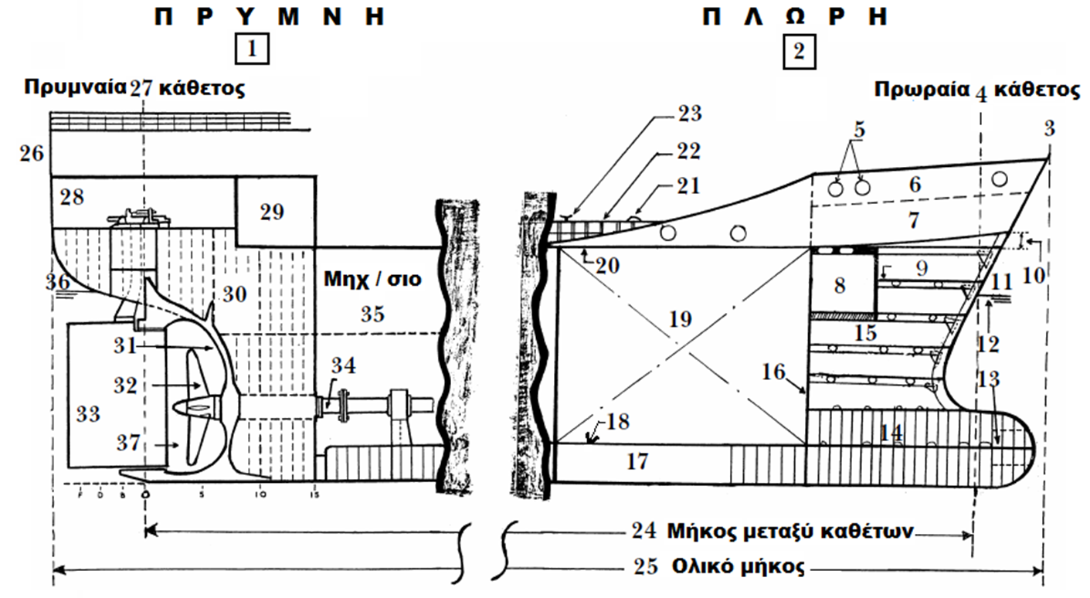
Σχήμα 16
Ναυπηγικό Κατασκευαστικό Σχέδιο 2025 Γ. Χατζηκωνσταντής
35

Slide 37
Επεξήγηση Σχήματος 16
1. Πρύμνη (stern , AFT) | 14. Εγκάρσιες ενισχύσεις (έδρες , floors) | 25. Ολικό μήκος (Loa , Length over all)
2. Πλώρη (stem , bow , FWD) | 15. Πρωραία δεξαμενή ζυγοστάθμισης (fore peak) | 26. Ποδόστημα (stern post)
3. Στείρα ( stem post ) | 16. Στεγανή φρακτή (watertight bulkhead) | 27. Πρυμναία κάθετος (AFTpp , After perpendicular)
4. Πρωραία κάθετος (Fpp) (Fore Perpendicular) | 17. Διπύθμενο (double bottom) | 28. Μηχανισμός πηδαλίου (steering gear)
5. Όκια κάβων (hawse holes) | 18. Οροφή διπύθμενου (ineer bottom plate) | 29. Δεξαμενή γλυκού νερού (freshwater tank)
6. Παραπέτο (bulwark) | 19. Αμπάρι ( χώρος φορτίου , hold) | 30. Πρυμναία δεξαμενή ζυγοστάθμισης (after peak)
7. Αποθήκες (stores) | 20. Επίπεδο κυρίου καταστρώματος (maik deck) | 31. Ελικόστημα (propeller post , screw post)
8. Φρεάτιο αλύσεων αγκυρών (στρίτσο , chain locker ) | 21. Μάπα ( eye bolt ) | 32. Έλικα (propeller , screw)
9. Ενισχύσεις πλώρης (λώροι , stringers) | 22. Ρέλια (rails) | 33. Πτερύγιο πηδαλίου (rudder)
10. Σιμότητα (sheer) | 23. Κοτσανέλο ( cleat ) | 34. Άξονας έλικας (propeller shaft)
11 ,12, 36. Ίσαλος (WL , water line) | 24. Μήκος μεταξύ καθέτων ( Lpp , length between perpendiculars) | 35. Μηχανοστάσιο (engine room)
13. Βολβοειδής πλώρη (bulbous bow)
ΠΙΝΑΚΑΣ 10
Ναυπηγικό Κατασκευαστικό Σχέδιο 2025 Γ. Χατζηκωνσταντής

Slide 38
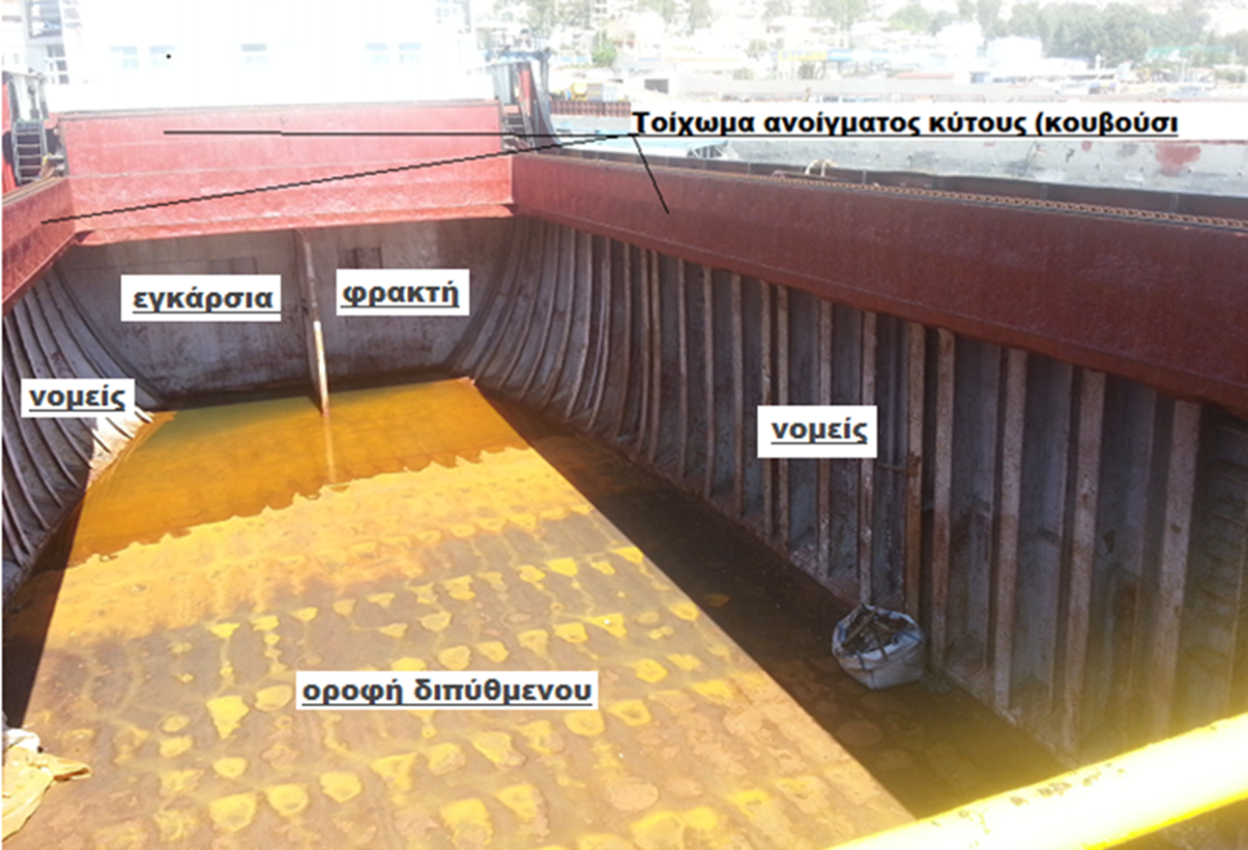
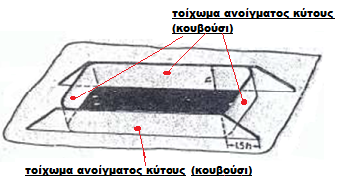
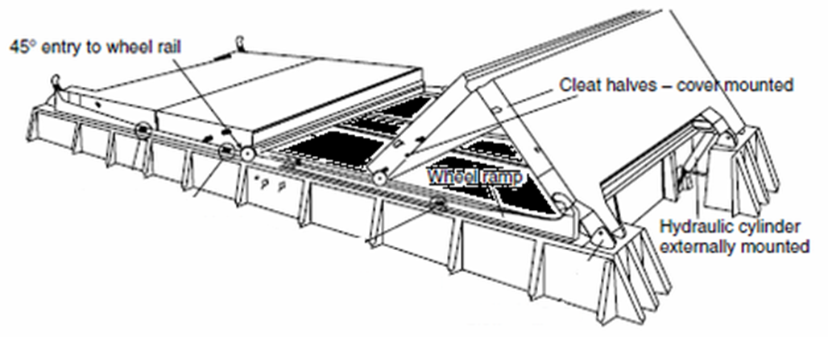
Κατάστρωμα με άνοιγμα κύτους
Σχήμα 6
Σχήμα 17
Σχήμα 18
37
Ναυπηγικό Κατασκευαστικό Σχέδιο 2025 Γ. Χατζηκωνσταντής

Slide 39
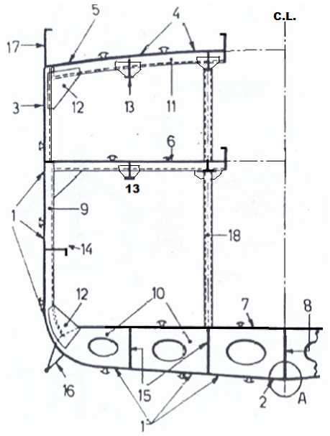
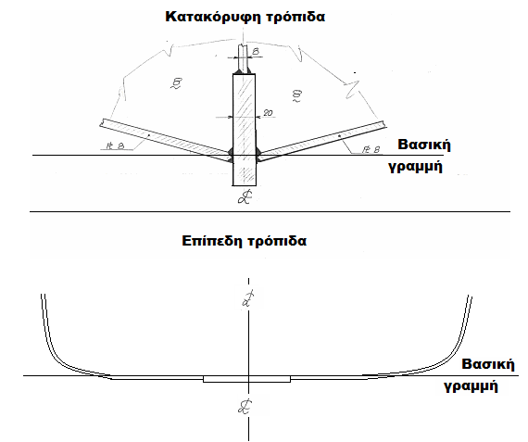
A 2
σχήμα 19
Ναυπηγία , Ιωάν. Κολλινιάτη, Ιδρ. Ευγενίδου
Ναυπηγικό Κατασκευαστικό Σχέδιο 2025 Γ. Χατζηκωνσταντής

Slide 40
Επεξήγηση Σχήματος 19
Ελάσματα εξωτερικού περιβλήματος : 1α = ελάσματα πυθμένα (bottom plating) - 1β = ελάσματα πλευράς (side shell plating)
Έλασμα τρόπιδας (keel plate)
Ελάσματα ζωστήρα (sheer strake)
Ελάσματα κυρίου καταστρώματος , κατάστρωμα αντοχής (main deck , strength deck)
Ελάσματα υδρορροής καταστρώματος (κουρζέτο , deck stringer plate)
Ελάσματα ενδιάμεσου καταστρώματος (κουραδόρος, tween deck plating)
Ελάσματα οροφής διπύθμενου (inner bottom plating , double bottom plating)
Κεντρική σταθμίδα (center keelson)
Νομείς (εγκάρσια ενισχυτικά πλευράς , frames , side shell stiffener)
Έδρα (εγκάρσιο ενισχυτικό πυθμένα , floor , transverse bottom stiffener)
Ζυγό (εγκάρσιο ενισχυτικό καταστρώματος, καμάρι, beam, transverse deck stiffener)
Αγκώνας ενίσχυσης (bracket)
Διαδοκίδα (διάμηκες ενισχυτικό καταστρώματος , girder , longitudinal deck stiffener)
Λώρος (διάμηκες ενισχυτικό πλευράς , side stringer , longitudinal side shell stiffener)
Πλευρικές σταθμίδες ( διαμήκη πλευρικά ενισχυτικά πυθμένα , side keelsons)
Παρατροπίδιο (bilge keel)
Δρύφακτο (παραπέτο, bulwark)
Κολώνα (κίων, πουντέλι, pillar)
Έλασμα κυρτού γάστρας (bilge plate)
ΠΙΝΑΚΑΣ 11
Ναυπηγικό Κατασκευαστικό Σχέδιο 2025 Γ. Χατζηκωνσταντής
39

Slide 41



ΟΡΑΤΟΤΗΤΑ ΓΕΦΥΡΑΣ
Ναυπηγικό Κατασκευαστικό Σχέδιο 2025 Καθηγητής Γ. Χατζηκωνσταντής

Slide 42
ΚΑΤΑΣΚΕΥΑΣΤΙΚΗ
ΔΟΜΗ - ΕΝΙΣΧΥΣΗ
Ναυπηγικό Κατασκευαστικό Σχέδιο 2025 Γ. Χατζηκωνσταντής

Slide 43
Πλοίο
προϊόν της Μηχανικής αποτελείται από πολλά τμήματα όπου πρέπει να ικανοποιούνται πολλές απαιτήσεις
Κατασκευή
η μελέτη των στοιχείων τα οποία συνθέτουν
Δομή του πλοίου
Απαραίτητα τμήματα / εξοπλισμό
για ασφαλή λειτουργία
Δομή του πλοίου
Προς διαμήκη κατεύθυνση
Προς εγκάρσια κατεύθυνση
Εσωτερικά
Μακριά δοκός σταθερού ύψους / μεταβαλλόμενης διατομής
Πολλά πλαίσια
Κούφια Στεγανή
κατασκευή
Ορθογωνικής διατομής
(κεντρική περιοχή)
Ορθογωνικής διατομής
(πλοία επιφάνειας)
Τριγωνικής διατομής
(στα άκρα)
σκάφος
Σωληνωτής διατομής
(πλοία κάτω από την επιφάνεια)

Slide 44
Η κατασκευή του πλοίου πρέπει : 1. Να παρέχει την απαιτούμενη αντοχή στις διάφορες κοπώσεις που υφίσταται. 2. Να παρέχει στεγανότητα ώστε να εξασφαλίζεται η πλευστότητα και η διατήρησή της σε οποιεσδήποτε συνθήκες. 3. Να επιτυγχάνονται τα 1 & 2 με όσο το δυνατό λιγότερο βάρος και μικρότερη δαπάνη υλικού. | Σκάφος : Η στεγανή κατασκευή του σκάφους αποτελείται : - από το εξωτερικό περίβλημα : α.πυθμένας = απλός / διπύθμενο β. πλευρές = απλό τοίχωμα / διπλό τοίχωμα γ. κατάστρωμα) - από τον εσωτερικό σκελετό = κατάλληλες ενισχύσεις σχηματίζουν : - διαμήκη σκελετό - εγκάρσιο σκελετό - εγκάρσια στεγανά διαφράγματα (φρακτές, στεγανή υποδιαίρεση) - διαμήκη διαφράγματα (φρακτές, χωρίσματα)
ΠΙΝΑΚΑΣ 10
Ναυπηγικό Κατασκευαστικό Σχέδιο 2025 Γ. Χατζηκωνσταντής

Slide 45

ΓΕΝΙΚΗ ΠΕΡΙΓΡΑΦΗ ΚΑΤΑΣΚΕΥΑΣΤΙΚΗΣ ΕΝΙΣΧΥΣΗΣ
Το (χαλύβδινο) σκάφος αποτελείται από ελάσματα που ενισχύονται με :
Απλά ενισχυτικά (δευτερεύοντα , σε ισαποστάσεις)
Ενισχυμένες δοκούς (πρωτεύοντα σε αποστάσεις πολλαπλάσιες των απλών) που στηρίζουν τα δευτερεύοντα ενισχυτικά.
Τα ενισχυμένα ελάσματα του σκάφους έχουν μια σειρά (διάταξη) παράλληλων απλών ενισχυτικών , αλλά δύο διατάξεις ενισχυμένων δοκών.
Τα ελάσματα αποτελούνται από δύο διατάξεις ενισχυτικών κάθετες μεταξύ τους.
Τμήμα ελάσματος : ενισχυμένο από δύο ενισχυμένες δοκούς (πρωτεύοντα ενισχυτικά σε μεγάλη απόσταση) με διατομή μορφής Τ και τρείς ενισχύσεις απλές (δευτερεύοντα ενισχυτικά, σε μικρές ισαποστάσεις).
Σχήμα 20
Ναυπηγικό Κατασκευαστικό Σχέδιο 2025 Γ. Χατζηκωνσταντής

Slide 46
- Σειρά ελασμάτων τρόπιδας :
Keel strake plates
- Σειρά ελασμάτων ζωστήρα :
Sheer strake plates
- Ενδιάμεσες σειρές : ΄δίπλα από ελάσματα τρόπιδας μέχρι σειρά ελασμάτων ζωστήρα.
Ονομασία / αρίθμηση
ΕΝΔΙΑΜΕΣΑ ΕΛΑΣΜΑΤΑ
Από πλώρη / δίπλα από τρόπιδα / μέχρι ζωστήρα
Plate D12 port = έλασμα D12 αριστερά : το 12^{ο} έλασμα από πλώρα τη σειράς D της αριστερής πλευράς.
Σχήμα 21
Ελάσματα ζωστήρα / τρόπιδας : μόνο όνομα σειράς και αριθμό
Sheer strake plate 24 port : 24^{ο} έλασμα του ζωστήρα αριστερής πλευράς
Ναυπηγικό Κατασκευαστικό Σχέδιο 2025 Γ. Χατζηκωνσταντής

Slide 47


Μορφοσίδηροι (ενισχυτικά)
Ελάσματα
Τα ελάσματα έχουν :
πάχος που κυμαίνεται από
(4 – 50) mm,
πλάτος μέχρι 3,5 m,
μήκος μέχρι 12 m /15 m.
Το σύνηθες πλάτος είναι περίπου (1,5 – 2,5) m και το πάχος κλιμακώνεται κάθε 0,5 mm.
Το βάρος ενός ελάσματος εμβαδού 1 m2 πάχους 1 mm, λαμβάνεται ίσο με 7,85 kg / 8,00 kg
Σχήμα 22
Στρογγυλή ράβδος
Ημιστρογγυλή ράβδος Ορθογωνική ράβδος
Ναυπηγικό Κατασκευαστικό Σχέδιο 2025 Γ. Χατζηκωνσταντής

Slide 48
Σκοπός των στοιχείων της μεταλλικής κατασκευής
δέχονται εξωτερικά φορτία = περίβλημα, καταστρώματα
Ελάσματα
δέχονται εσωτερικά φορτία = διπύθμενο, φρακτές
Εγκάρσιες ενισχύσεις Διαμήκεις ενισχύσεις Ενισχυτικά φρακτών
στοιχεία που υποστηρίζουν τα ελάσματα
όταν δέχονται πιέσεις
Ενισχυμένες δοκοί

Slide 49
ΣΥΣΤΗΜΑΤΑ
ΚΑΤΑΣΚΕΥΑΣΤΙΚΗΣ
ΕΝΙΣΧΥΣΗΣ
ΝΑΥΠΗΓΙΚΟ ΚΑΤΑΣΚΕΥΑΣΤΙΚΟ ΣΧΕΔΙΟ 2025 Καθηγητής : Γεώργιος Κ. Χατζηκωνσταντής

Slide 50
Εγκάρσιο σύστημα ενίσχυσης : όταν οι απλές ενισχύσεις (δευτερεύοντα ενισχυτικά) είναι τοποθετημένα σε επίπεδα εγκάρσια = κάθετα στο διάμηκες επίπεδο συμμετρίας του πλοίου.
Διάμηκες σύστημα ενίσχυσης : όταν οι απλές ενισχύσεις (δευτερεύοντα ενισχυτικά) είναι τοποθετημένα σε επίπεδα διαμήκη = παράλληλα στο διάμηκες επίπεδο συμμετρίας του πλοίου.
Μικτό σύστημα ενίσχυσης : οι δευτερεύουσες ενισχύσεις είναι τοποθετημένες :
Σε επίπεδα διαμήκη = παράλληλα στο διάμηκες επίπεδο συμμετρίας του πλοίου σε ΚΑΤΑΣΤΡΩΜΑ – ΠΥΘΜΕΝΑ – ΟΡΟΦΗ ΔΙΠΥΘΜΕΝΟΥ.
Σε επίπεδα εγκάρσια = κάθετα στο διάμηκες επίπεδο συμμετρίας του πλοίου σε ΠΛΕΥΡΕΣ του πλοίου (κυρίως σε Φ/Γ πλοία ξηρού φορτίου , διότι τα διαμήκη προξενούν προβλήματα διάβρωσης λόγω παρουσίας υγρασίας του φορτίου).
ΝΑΥΠΗΓΙΚΟ ΚΑΤΑΣΚΕΥΑΣΤΙΚΟ ΣΧΕΔΙΟ 2025 Καθηγητής : Γεώργιος Κ. Χατζηκωνσταντής

Slide 51


Σχηματικά :
Διάμηκες σύστημα κατασκευαστικής ενίσχυσης
Σχήμα 23
Εγκάρσιο σύστημα κατασκευαστικής ενίσχυσης
Μικτό σύστημα κατασκευαστικής ενίσχυσης
Ναυπηγία , Ιωάν. Κολλινιάτη, Ιδρ. Ευγενίδου
Σχήμα 23
ΝΑΥΠΗΓΙΚΟ ΚΑΤΑΣΚΕΥΑΣΤΙΚΟ ΣΧΕΔΙΟ 2025 Καθηγητής : Γεώργιος Κ. Χατζηκωνσταντής

Slide 52

Διάμηκες
σύστημα
κατασκευαστικής
ενίσχυσης
Σχήμα 24
ΝΑΥΠΗΓΙΚΟ ΚΑΤΑΣΚΕΥΑΣΤΙΚΟ ΣΧΕΔΙΟ 2025 Καθηγητής : Γεώργιος Κ. Χατζηκωνσταντής

Slide 53

Σχήμα 25
ΝΑΥΠΗΓΙΚΟ ΚΑΤΑΣΚΕΥΑΣΤΙΚΟ ΣΧΕΔΙΟ 2025 Καθηγητής : Γεώργιος Κ. Χατζηκωνσταντής

Slide 54

Μικτό σύστημα ενίσχυσης
Σχήμα 26
www.pi-schools.gr/lessons/tee/maritime/FILES/biblia/...a/kef01.pdf
ΝΑΥΠΗΓΙΚΟ ΚΑΤΑΣΚΕΥΑΣΤΙΚΟ ΣΧΕΔΙΟ 2025 Καθηγητής : Γεώργιος Κ. Χατζηκωνσταντής

Slide 55



Εσωτερική διαμόρφωση κύτους πλοίου μεταφοράς εμπορευματοκιβωτίων
Σχήμα 27 α
Σχήμα 27 β
ΝΑΥΠΗΓΙΚΟ ΚΑΤΑΣΚΕΥΑΣΤΙΚΟ ΣΧΕΔΙΟ 2025 Καθηγητής : Γεώργιος Κ. Χατζηκωνσταντής
Σχήμα 27 γ

Slide 56


Σχήμα 28
Σχήμα 29
ΝΑΥΠΗΓΙΚΟ ΚΑΤΑΣΚΕΥΑΣΤΙΚΟ ΣΧΕΔΙΟ 2025 Καθηγητής : Γεώργιος Κ. Χατζηκωνσταντής

Slide 57

Διπύθμενο
Σχήμα 30
www.slideshare.net
ΝΑΥΠΗΓΙΚΟ ΚΑΤΑΣΚΕΥΑΣΤΙΚΟ ΣΧΕΔΙΟ 2025 Καθηγητής : Γεώργιος Κ. Χατζηκωνσταντής

Slide 58
Διπύθμενο διαμήκους κατασκευής
Διπύθμενο εγκάρσιας κατασκευής
Σχήμα 31 α
Σχήμα 31 β
57
ΝΑΥΠΗΓΙΚΟ ΚΑΤΑΣΚΕΥΑΣΤΙΚΟ ΣΧΕΔΙΟ 2025 Καθηγητής : Γεώργιος Κ. Χατζηκωνσταντής
Notes:
57

Slide 59

Απλός πυθμένας
Σχήμα 32
www.splashmaritime.com.au
ΝΑΥΠΗΓΙΚΟ ΚΑΤΑΣΚΕΥΑΣΤΙΚΟ ΣΧΕΔΙΟ 2025 Καθηγητής : Γεώργιος Κ. Χατζηκωνσταντής

Slide 60
Εκπόνηση
κατασκευαστικών
Σχεδίων
ΝΑΥΠΗΓΙΚΟ ΚΑΤΑΣΚΕΥΑΣΤΙΚΟ ΣΧΕΔΙΟ 2025 Καθηγητής : Γεώργιος Κ. Χατζηκωνσταντής

Slide 61

Χρήση γραμμών σχεδίασης 1/2
ΓΡΑΜΜΗ ΛΕΠΤΗ ΣΥΝΕΧΗΣ : παριστάνει ακμές , άκρες , οριοθέτηση
ελασμάτων (ραφές , σόκκορα)
ΓΡΑΜΜΗ ΧΟΝΤΡΗ : παριστάνει κατασκευαστικό στοιχείο σε τομή , (πάχος ελάσματος) . Το πάχος μπορεί να παρασταθεί και με δύο λεπτές γραμμές με σκίαση.
ΓΡΑΜΜΗ ΔΙΑΚΕΚΟΜΜΕΝΗ : παριστάνει έλασμα τοποθετημένο πίσω από
ΧΟΝΤΡΗ κατασκευαστικό στοιχείο , όπως έλασμα
πλήρους έδρας κάτω από οροφή διπύθμενου ,
αγκώνας κ.α.
ΝΑΥΠΗΓΙΚΟ ΚΑΤΑΣΚΕΥΑΣΤΙΚΟ ΣΧΕΔΙΟ 2025 Καθηγητής : Γεώργιος Κ. Χατζηκωνσταντής

Slide 62
Χρήση γραμμών σχεδίασης 2/2
ΓΡΑΜΜΗ ΔΙΑΚΕΚΟΜΜΕΝΗ ΛΕΠΤΗ : παριστάνει ακμές που δεν φαίνονται
(συνήθως χρησιμοποιείται για απλό /δευτερεύον
ενισχυτικό πίσω από κατασκευαστικό στοιχείο)
ΓΡΑΜΜΗ - ΣΗΜΕΙΟ ΧΟΝΤΡΗ : παριστάνει ενισχυμένη δοκό (πρωτεύον
ενισχυτικό) πίσω από κατασκευαστικό στοιχείο
όπως ενισχυμένο ζυγό (εγκαρσίωμα) κάτω
από το έλασμα του καταστρώματος.
ΓΡΑΜΜΗ - ΣΗΜΕΙΟ ΛΕΠΤΗ : παριστάνει άξονα συμμετρίας , λεπτομέρεια
ευρισκόμενη σε διαφορετικό επίπεδο από αυτό
που παρουσιάζεται στο σχέδιο.
ΝΑΥΠΗΓΙΚΟ ΚΑΤΑΣΚΕΥΑΣΤΙΚΟ ΣΧΕΔΙΟ 2025 Καθηγητής : Γεώργιος Κ. Χατζηκωνσταντής

Slide 63

Για σχεδίαση με τις γραμμές
Σχήμα 33
Σχήμα 34
ΝΑΥΠΗΓΙΚΟ ΚΑΤΑΣΚΕΥΑΣΤΙΚΟ ΣΧΕΔΙΟ 2025 Καθηγητής : Γεώργιος Κ. Χατζηκωνσταντής

Slide 64






Σχήμα 35
ΝΑΥΠΗΓΙΚΟ ΚΑΤΑΣΚΕΥΑΣΤΙΚΟ ΣΧΕΔΙΟ 2025 Καθηγητής : Γεώργιος Κ. Χατζηκωνσταντής

Slide 65
Επιλογή
Ενισχυτικού
ΝΑΥΠΗΓΙΚΟ ΚΑΤΑΣΚΕΥΑΣΤΙΚΟ ΣΧΕΔΙΟ 2025 Καθηγητής : Γεώργιος Κ. Χατζηκωνσταντής

Slide 66
Κατασκευαστικά χαρακτηριστικά ενισχυτικού
Ύψος κορμού
Πάχος κορμού
Ροπή αντίστασης (διατομής που περιλαμβάνει τη διατομή του ενισχυτικού και το συνεργαζόμενο έλασμα).
Εξαρτώνται από :
είδος και μέγεθος φόρτισης
Απόσταση μεταξύ των στηρίξεων (ανυποστήρικτο μήκος)
Τύπος και αποτελεσματικότητα σύνδεσης στα άκρα
Υλικό κατασκευής
ΝΑΥΠΗΓΙΚΟ ΚΑΤΑΣΚΕΥΑΣΤΙΚΟ ΣΧΕΔΙΟ 2025 Καθηγητής : Γεώργιος Κ. Χατζηκωνσταντής

Slide 67
Έλεγχος ενισχυτικού
Ροπή αντιστάσεως …… w
Επιφάνεια διατομής ….. Α
Ροπή αδρανείας ……… I
ΝΑΥΠΗΓΙΚΟ ΚΑΤΑΣΚΕΥΑΣΤΙΚΟ ΣΧΕΔΙΟ 2025 Καθηγητής : Γεώργιος Κ. Χατζηκωνσταντής

Slide 68

ΠΙΝΑΚΑΣ 12
ΝΑΥΠΗΓΙΚΟ ΚΑΤΑΣΚΕΥΑΣΤΙΚΟ ΣΧΕΔΙΟ 2025 Καθηγητής : Γεώργιος Κ. Χατζηκωνσταντής

Slide 69

ΠΙΝΑΚΑΣ 13
ΝΑΥΠΗΓΙΚΟ ΚΑΤΑΣΚΕΥΑΣΤΙΚΟ ΣΧΕΔΙΟ 2025 Καθηγητής : Γεώργιος Κ. Χατζηκωνσταντής

Slide 70

1
Σχήμα 36
ΝΑΥΠΗΓΙΚΟ ΚΑΤΑΣΚΕΥΑΣΤΙΚΟ ΣΧΕΔΙΟ 2025 Καθηγητής : Γεώργιος Κ. Χατζηκωνσταντής

Slide 71
ΦΟΡΤΩΣΗ
και
ΦΟΡΤΙΣΗ
Ναυπηγικό Κατασκευαστικό Σχέδιο 2025 Καθηγητής Γ. Χατζηκωνσταντής
70

Slide 72
Κατηγορίες βαρών
Άφορτο πλοίο (Light Ship):
- Υλικά κατασκευής
- Μηχανοστάσιο
Εξοπλισμός
Έρμα (εάν απαιτείται)
Άλλα απαραίτητα βάρη (πχ δεξαμενή springler με την απαραίτητη ποσότητα νερού)
Νεκρό βάρος (Dead Weight) :
- Αναλώσιμα (καύσιμα / λιπαντέλαια /
εφόδια)
- Ωφέλιμο φορτίο
- Πλήρωμα
ΕΚΤΟΠΙΣΜΑ =
ΑΦΟΡΤΟ ΠΛΟΙΟ + ΝΕΚΡΟ ΒΑΡΟΣ
Σχήμα 129
Ναυπηγικό Κατασκευαστικό Σχέδιο 2025 Καθηγητής Γ. Χατζηκωνσταντής
71

Slide 73


ΦΟΡΤΙΣΗ του πλοίου ως δοκού
Σχήμα 130
Σχήμα 131
72
Ναυπηγικό Κατασκευαστικό Σχέδιο 2025 Καθηγητής Γ. Χατζηκωνσταντής

Slide 74






Καταπόνηση σε κύμα
Σχήμα 132
Σχήμα 133
ή
Ναυπηγικό Κατασκευαστικό Σχέδιο 2025 Καθηγητής Γ. Χατζηκωνσταντής
73

Slide 75

ΣΗΜΑΝΣΗ ΓΡΑΜΜΗΣ ΦΟΡΤΩΣΕΩΣ (Γ.Φ.)
ή L.L. (Load Line) (για πλοία L > 24,01 m.)
Δίσκος Plimsoll (Plimsoll mark)
Σχήμα 134
Ναυπηγικό Κατασκευαστικό Σχέδιο 2025 Καθηγητής Γ. Χατζηκωνσταντής
74

Slide 76
ΝΑΥΠΗΓΙΚΟ ΣΧΕΔΙΟ ΚΑΙ ΑΡΧΕΣ CASD
ΧΑΡΑΞΗ ΓΡΑΜΜΩΝ ΦΟΡΤΩΣΕΩΣ
Με βάση τη γραμμή φορτώσεως θέρους (προκύπτει από Κανονισμούς):
Γραμμή Φόρτωσης ΧΕΙΜΩΝΑ : χαράσσεται χαμηλώτερα κατά
Γραμμή Φόρτωσης ΒΟΡΕΙΟΥ ΑΤΛΑΝΤΙΚΟΥ : χαράσσεται χαμηλώτερα
κατά + 50 χιλιοστά
Γραμμή Φόρτωσης ΤΡΟΠΙΚΗ : χαράσσεται υψηλότερα κατά
Γραμμή Φόρτωσης ΓΛΥΚΟΥ ΝΕΡΟΥ : χαράσσεται υψηλότερα κατά
Γραμμή Φόρτωσης ΤΡΟΠΙΚΟΥ ΓΛΥΚΟΥ ΝΕΡΟΥ : χαράσσεται υψηλότερα κατά
+
Βύθισμα : d ή T
ΝΑΥΠΗΓΙΚΟ ΣΧΕΔΙΟ ΚΑΙ ΑΡΧΕΣ CASD 2025 Καθηγητής : Γεώργιος Κ. Χατζηκωνσταντής

Slide 77
ΝΑΥΠΗΓΙΚΟ ΣΧΕΔΙΟ ΚΑΙ ΑΡΧΕΣ CASD
ΕΠΕΞΗΓΗΣΗ ΣΥΜΒΟΛΙΣΜΟΥ ΓΡΑΜΜΩΝ ΦΟΡΤΩΣΕΩΣ
(για πλοία που μεταφέρουν ξυλεία στο κατάστρωμα)
LTF : Tropical Fresh water Timber L.L.
ή Τροπική Γ.Φ. Ξυλείας σε Γλυκό νερό
LF : Fresh Water Timber L.L. ή Γ.Φ. Ξυλείας σε Γλυκό νερό
LT :Tropical Timber L.L. ή Γ.Φ. Ξυλείας σε Γλυκό νερό
LS : Summer Timber L.L. ή Γ.Φ. Ξυλείας Θέρους
LW : Winter Timber L.L. Ηή Γ.Φ. Ξυλείας Χειμώνα
LWNA : Winter North Atlantic Timber L.L.
ή Γ.Φ. Ξυλείας Χειμώνα Βορείου Ατλαντικού
ΣΗΜΕΙΩΣΕΙΣ :
1. προϋποθέσεις φόρτωσης ξυλείας στο κατάστρωμα : Δ.Σ.Γ.Φ 1966, ΚΕΦ. IV, άρθρα 41 και επόμενα
2. Χάραξη γραμμών φορτώσεως ξυλείας , Δ.Σ.Γ.Φ 1966, ΚΕΦ. IV άρθρο 45
ΝΑΥΠΗΓΙΚΟ ΚΑΤΑΣΚΕΥΑΣΤΙΚΟ ΣΧΕΔΙΟ 2025 Καθηγητής : Γεώργιος Κ. Χατζηκωνσταντής

Slide 78

ΣΗΜΑΝΣΗ ΓΡΑΜΜΗΣ ΦΟΡΤΩΣΕΩΣ (Γ.Φ.)
Για : Υπάρχοντα Φ/Γ (φορτηγά) ολικής χωρητικότητας 15 < ΚΟΧ <150,00
Για : Υπάρχοντα Ε/Γ (επιβατηγά) ολικής χωρητικότητας 5 < ΚΟΧ < 150,00
Για : Νέα Φ/Γκαι Ε/Γ μήκους 6,00 m < L < 24,00 m
Η σήμανση γίνεται με ΤΡΙΓΩΝΟ που έχει τις διαστάσεις του σχήματος
ΝΑΥΠΗΓΙΚΟ ΚΑΤΑΣΚΕΥΑΣΤΙΚΟ ΣΧΕΔΙΟ 2025 Καθηγητής : Γεώργιος Κ. Χατζηκωνσταντής

Slide 79
ΓΡΑΜΜΗ ΦΟΡΤΩΣΕΩΣ : ΖΟΝΕΣ ΚΑΙ ΠΕΡΙΟΧΕΣ
Η Σύμβαση Γ.Φ. 1966 συνοδεύεται από παγκόσμιο χάρτη όπου είναι σημειώνονται περιοχές / εποχές.
ΖΩΝΗ ΘΕΡΟΥΣ χαρακτηρίζονται οι περιοχές όπου η ένταση ανέμων μεγαλύτερη των 8 Beaufort αποτελούν ποσοστό μέχρι 10 %.
ΤΡΟΠΙΚΗ ΖΩΝΗ χαρακτηρίζονται οι περιοχές όπου η ένταση ανέμων μεγαλύτερη των 8 Beaufort αποτελούν ποσοστό μέχρι 1 %.
Η Γ.Φ. Χειμώνα Βορείου Ατλαντικού εφαρμόζεται σε πλοία μήκους μέχρι 100 m που εκτελούν πλόες στο Βόρειο Ατλαντικό το χειμώνα.
Όταν ένα πλοίο πρόκειται να ταξιδέψει σε περιοχές με διαφορετική Γ.Φ. ο πλοίαρχος φροντίζει να μην ξεπερνά τη Γ.Φ. στην κάθε περιοχή.
ΝΑΥΠΗΓΙΚΟ ΚΑΤΑΣΚΕΥΑΣΤΙΚΟ ΣΧΕΔΙΟ 2025 Καθηγητής : Γεώργιος Κ. Χατζηκωνσταντής

Slide 80
Σημειώματα

Slide 81
Διατήρηση Σημειωμάτων
Οποιαδήποτε αναπαραγωγή ή διασκευή του υλικού θα πρέπει να συμπεριλαμβάνει:
  το Σημείωμα Αναφοράς
  το Σημείωμα Αδειοδότησης
  τη δήλωση Διατήρησης Σημειωμάτων
  το Σημείωμα Χρήσης Έργων Τρίτων (εφόσον υπάρχει)
μαζί με τους συνοδευόμενους υπερσυνδέσμους.

Slide 82

Χρηματοδότηση
Το παρόν εκπαιδευτικό υλικό έχει αναπτυχθεί στo πλαίσιo του εκπαιδευτικού έργου του διδάσκοντα.
Το έργο «Ανοικτά Ακαδημαϊκά Μαθήματα στο ΤΕΙ Αθηνών» έχει χρηματοδοτήσει μόνο την αναδιαμόρφωση του εκπαιδευτικού υλικού.
Το έργο υλοποιείται στο πλαίσιο του Επιχειρησιακού Προγράμματος «Εκπαίδευση και Δια Βίου Μάθηση» και συγχρηματοδοτείται από την Ευρωπαϊκή Ένωση (Ευρωπαϊκό Κοινωνικό Ταμείο) και από εθνικούς πόρους.

